Slide 1
«Росток наший
виросте
сонцем зігрітий
і щастя, і користь
усім принесе!»

Slide 2
Програма розвитку дітей « Росток» чому саме???
Росток – це створення необхідних умов для всебічного розвитку творчого потенціалу учнів, розвитку обдарованості дитини на засадах інтеграції, гуманізації, екологізації змісту освіти та діяльнісного підходу до навчання та виховання
Вчитель дає учням не готові знання, а допомагає побачити проблему і самостійно розв’язати її, вчить мислити нестандартно, творчо підходити до розв’язання різноманітних завдань
Навчальна діяльність дитини будується від абстрактного до конкретного, від загального до часткового

Slide 3
Актуальність «Єдиний шлях, що веде до знань, - це діяльність «
«Розкажи - і я забуду,
Покажи - і я запам'ятаю,
Дай спробувати - і я зрозумію »
Створення розвивальних освітніх програм, зорієнтованих на формування здібностей до:
• самоорганізації;
• самонавчання;
• саморозвитку.

Slide 4
Розвиток дитини = навчання + виховання
СОЦІАЛЬНИЙ
ДУХОВНИЙ
ПСИХІЧНИЙ
ФІЗИЧНИЙ

Slide 5
Твореціь «ростка» Л. Г. Петерсон вважає, що традиційні вчительські установки повинні змінитися принципово новими:
Не копіюй мене і книги, звертайся до різних джерел інформації! Не приймай відразу на віру, а намагайся докопатися до коренів, до причин. Шукай! Думай самостійно! Пропонуй свої версії. Пробуй знайти своє рішення. Дай своє уявлення про те, що обговорюється».

Slide 6
Концепція науково-педагогічного проекту "Росток” базується на наступних принципах:
принцип особистісного підходу до учня, вчителя, батьків потребує розглядати кожну людину як неповторну унікальну особистість, постійно розкривати і підкреслювати її досягнення в навчально-виховному процесі;
принцип системності освіти забезпечує цілісність освіти як єдиного взаємопов’язаного комплексу гуманітарних, природничих, технічних і суспільних наук;
принцип екологізації освіти полягає у необхідності побудови змісту освіти, спрямованого на формування уявлень учнів про взаємозв’язки процесів і явищ у природі, про її об’єктивну й універсальну цінність, місце людини в природі;
принцип єдності національного та загальнолюдського в освіті допомагає запобігти як космополітичним, так націоналістичним збоченням в навчально-виховному процесі;

Slide 7
принцип пріоритету розвиваючого навчання та виховання стверджує безпосередній вплив навчання, виховання на розвиток дитини та формування у неї нових здібностей, сприяє усвідомленню того, що знання та вміння, які закладаються в зміст освіти - це не тільки мета, але і засіб розвитку сприйняття, мислення, пам’яті, емоцій, уваги, уяви особистості;
принцип пріоритету творчої діяльності обумовлює необхідність створення технологій, методик навчання і виховання, побудованих на діяльнісному, творчому підході, які активізують пошукову активність і створюють максимальні умови для творчої діяльності учнів;
принцип додатковості потребує, щоб нові технології, методики, навчальні посібники, підручники, становили єдиний навчально-виховний комплекс, який поєднує суспільно-гуманітарний, природничий, екологічний, художньо-естетичний аспекти сприйняття навколишнього світу;
принцип інтеграції поєднує всі попередні принципи з метою створення цілісної навчально-виховної системи, відображає глибокий взаємозв’язок гуманітарних, природничих, екологічних, загальнолюдських, національних, моральних аспектів розвитку, навчання та виховання дітей, передбачає реалізацію багаторівневої інтеграції змісту, технологій та методів освіти у комплексній Програмі розвитку дітей "Росток".

Slide 8
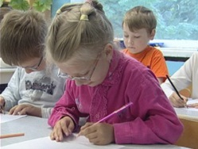
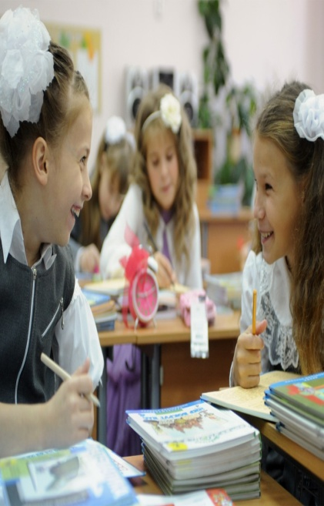
Науково – педагогічний проект «Росток»
Діяльнісний підхід дає можливість організувати творчу діяльність учнів в межах кожного навчального предмета, інтегруючи їх у цілісну систему: спостереження, досліди, самостійний пошук інформації; спеціальні вправи на розвиток уяви і літературної творчості (складання невеликих казок, оповідань про навколишній світ, поетичні вправи, вправи з моделювання, конструювання об'єктів та явищ навколишнього світу Шукати Мислити Адаптуватися
Братися за справи Співпрацювати
Метою проекту є створення необхідних соціальних, психологічних, педагогічних умов для всебічного розвитку обдарованості дитини, становлення духовної, культурної особистості громадянина України та європейського співтовариства, на основі гуманізації, інтеграції, екологізації змісту освіти, що вимагає зосередження уваги на гармонійному розвитку учнів, формуванні у них цілісної картини світу та уявлень про місце людини в світі як невід'ємної частини природи, формуванні загальнолюдських цінностей у гармонії з національною самосвідомістю, розвитку основних здібностей, відповідних віку учня

Slide 9
Діти вчаться за «посібниками Петерсон» - це спеціальні посібники, розроблені російським педагогом Людмилою Петерсон, а потім адаптовані українським варіантом Тамарою Пушкарьової (керівником проекту). Ці підручники навіть ззовні не схожі на звичайні, тому що діти можуть у них і малювати, і вирішувати завдання -- ігри, вчитися. Зручно, що матеріал підручника поділено на короткі фрагменти - «уроки».

Slide 10
В програмі існує принцип «мінімакса»
Учитель дає максимальні знання, а учні вбирають мінімум (стандарт, який повинен засвоїти дитина). Але є діти більш обдаровані які можуть засвоїти і більше.
Оскільки свій максимум визначає з допомогою вчителя кожен учень, то ми забезпечуємо за допомогою цього принципу індивідуальний підхід
У підручниках міститься матеріал, який учні зобов'язані і можуть засвоїти. Учень може дізнатися максимум, але повинен (під керівництвом вчителя) освоїти мінімум.

Slide 11
СТРУКТУРА УРОКУ ВВЕДЕННЯ НОВИХ ЗНАНЬ МАЄ ВИГЛЯД
Самовизначення учнів (оргмомент) створення умов для «хочу» і «можу»
Актуалізація знань і фіксація утруднення у діяльності
Виявлення причин утруднення і постановка навчальної задачі
Побудова проекту виходу з утруднення
Первинне закріплення у зовнішньому мовленні
Самостійна робота із самоперевіркою у класі
Включення у систему знань і повторення
Рефлексія діяльності на уроці

Slide 12
Самовизначення учнів (створення умов для «Хочу» і «можу»)
1. Привітання, побажання гарного настрою
2. Долонька до долоньки
3. Рапортичка
4. Привітання учнів, які прийшли після тривалої відсутності
5. Дерево очікувань
Поместите здесь ваш текст

Slide 13
Актуалізація знань і фіксація утруднення у діяльності
Тестові завдання
Виконання учнями завдань, подібних до домашніх
Постановка додаткових питань
Перевірка д/з за допомогою «еталону»
Відповідь «ланцюжком»
Різнорівневі самостійні роботи
Ключове питання (завдання)

Slide 14
Виявлення причин утруднення і постановка навчальної задачі
Аналіз завдання та визначення проблеми
Формулювання теми уроку
Висунення гіпотез – мозковий штурм, групова робота
Пошук можливих варіантів рішення
Добір матеріалу – робота з літературою, опитування, експеримент, дослідження
Узагальнення отриманих даних
Формування висновків (алгоритму рішення завдання, рішення проблеми тощо)

Slide 15
Первинне закріплення у зовнішньому мовленні
Асоціативний ряд
Бджолиний вулик
Використання завдань на впізнання визначених об’єктів
Опитування експертів
Наведення учнями своїх прикладів за новим матеріалом

Slide 16
Самостійна робота із самоперевіркою у класі
Складання взаємообернених задач
Робота за алгоритмом
Спілкування «питання – відповідь»
«що було б, якби …»
Придумай свої завдання

Slide 17
Включення у систему знань і повторення
Різнорівневі самостійні завдання
Лабіринт дій
Ділова гра
Групова робота
Дебати
Завдання по колу

Slide 18
Рефлексія діяльності на уроці
Незакінчені речення
«Сонечко»
«Координати»
«Листок зворотного зв’язку»
Інтерпретація зображень на листівках
Барометр настрою
Торт рішень

Slide 19
Система дидактичних принципів
1. Самостійне відкриття дітьми нового знання (принцип діяльності);
2. Наступність між усіма ступенями навчання на рівні методології, змісту і методики (принцип безперервності);
3. Формування єдиної картини світу (принцип цілісного уявлення про світ);
4. Різнорівневе навчання, можливість просування кожної дитини своїм темпом (принцип минимакса);
5. Зняття стрессообразующіх факторів навчального процесу (принцип психологічної комфортності);
6. Максимальну орієнтацію на творче начало у навчальній діяльності (принцип творчості);
7.Розвиток варіативності мислення (принцип варіативності).

Slide 20
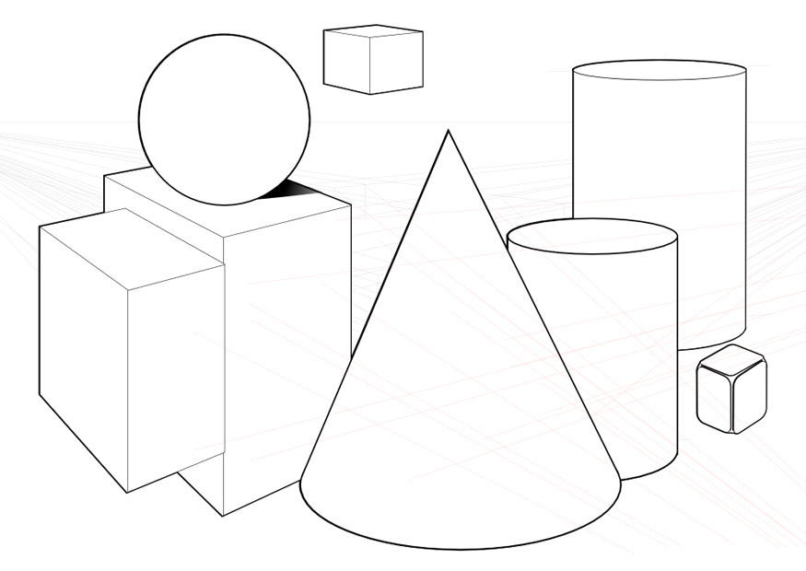
Основні види навчальної діяльності
• Моделювання ситуацій, що вимагають впорядкування предметів і об'єктів по довжині, масі, місткості, часу; опис явищ і подій з використанням величин.
• Виявлення моделей геометричних фігур, математичних процесів залежностей в навколишньому світі.
• Аналіз та вирішення життєвих ситуацій, що вимагають умінь знаходити геометричні величини (планування, розмітка), виконувати побудови та обчислення, аналізувати залежності.
• Прогнозування результату обчислення, рішення задачі.
• Планування ходу рішення задачі, виконання завдання на вимірювання, обчислення, побудову.

Slide 21
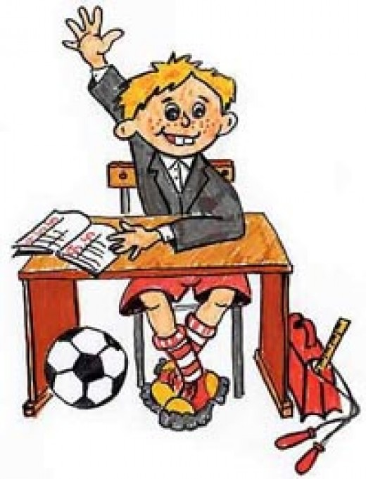
Основні види навчальної діяльності
• Порівняння різних прийомів обчислень, рішення задачі; вибір зручного способу.
• Покроковий контроль правильності та повноти виконання алгоритму арифметичної дії, плану рішення текстового завдання, побудови геометричної фігури.
• Пошук, виявлення і усунення помилок логічного (в ході рішення) і арифметичного (в обчисленні) характеру.
• Збір, узагальнення та подання даних, отриманих в ході самостійно проведених опитувань (без використання комп'ютера).
• Пошук необхідної інформації в навчальній і довідковій літературі.

Slide 22
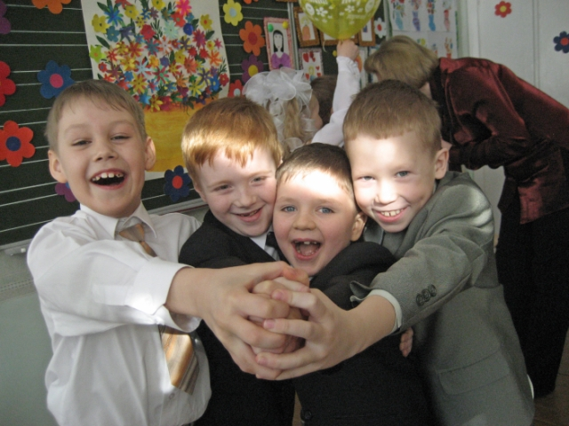
висновки
1. В учнів формується вміння вчитися.
2. Наявність ефективної взаємодії педагога та учнів на уроці.
3. Велика кількість мовних висловлювань на уроці здійснюється за ініціативою учнів.
4. Адекватне прийняття допомоги дорослого.
5. Сформовае вміння дискутувати, міркувати, доводити;
6. Висока активність учнів на уроці.
7. Сформована готовність до саморозвитку: самостійно відкривати нові знання, дійти до істини, знайти правильне рішення, проявити свої здібності.
«Саморозвиток є тим необхідним грунтом, на якому тільки і може існувати школа» П.Ф.Каптєрєв

